Slide 1
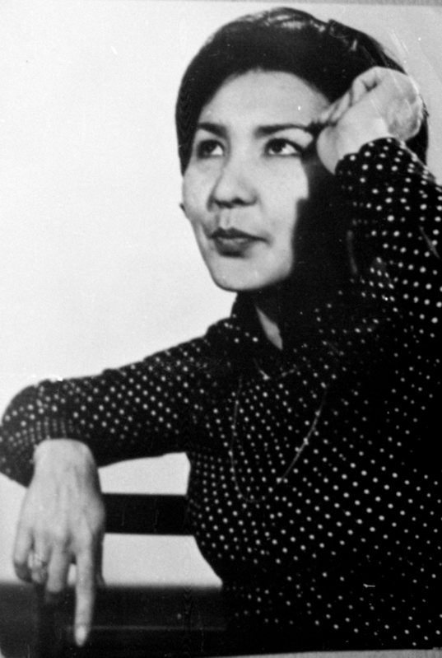
Манълайында юлдыз янган шахиншахлар - соьзлерим
Кадрия Темирбулатовадынъ 70 йыллык мерекесине багысланган
(1948 – 1978)
Библиографический обзор
педагог-библиотекарь Агаспарова Г. А
Школа имени А. Ш. Джанибекова

Slide 2
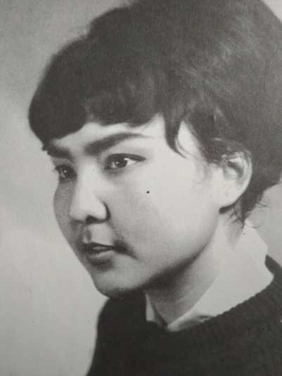
Кадрия Уразбаевна Темирбулатова Ногай шоьлде, Терекли – Мектеб авылында, тувган. Москвадагы Горький атлы Адабият институтын окып кутарган.
Ногай шайирлигининъ оьсуьвине энъ де сезимли косымды эткенлердинъ бириси.
Онынъ яратувшылыгы
«Тав данъылдан басланады» - 1971 йыл,
«Сокпак йолга ымтылса» – 1972 йыл,
«Яслык йырлары» – 1973 йыл,
«Улыбка луны» – 1975 йыл,
«Спасенные звезды» - 1977 йыл,
«Хайран» – 1978 йыл,
«Мосты» – 1979 йыл,
«Дочь степей» – 1984 йыл,
«Айындырык ярыгы» -1990 йыл,
«Человек и солнце» – 1998 йыл,
«Мое слово» , «Йырланмаган йырлар» - 1999 йыл,
«Уьйинъизге яхшылык» – 2008 йыл, – деген шайирлик йыйынтыкларында саклаган.

Slide 3
Саьвле яйган тап – таза меним суьювим, наьсиптинъ кыска вакытларында оьршиген, иркуьвге бойсынмайган меним суьйинишим! Бу суьйиништинъ ызын баса юрген меним янаврувым, секин куьлким, ялгызлыкта янымды яккан ашшы- ашшы коьз яслар, эсенликке, назлылыкка толган меним досларым, ясыл оьленнинъ кыска куьни, уьндемейген тавлардынъ узак оьмирин тоьсинде туткан, мага эпсиз аьзиз тувган ерим, инсаннынъ аьдиллигине ынантып яшаткан оьмириме оьлшемсиз рахметлигим, кевдеме янлай кирген аявлы атама, анама эс йойдырган меним суьювим…

Slide 4
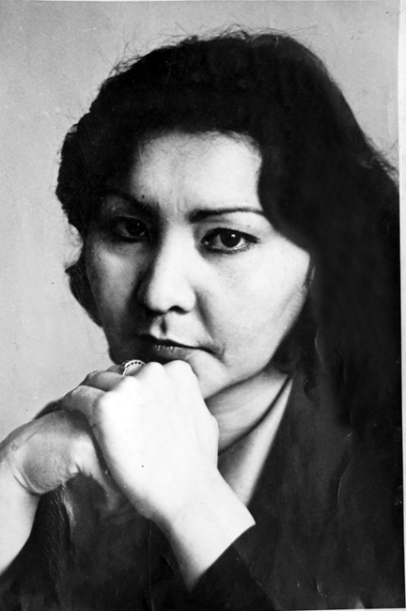
Темирбулатова Кадрия.
Тав данъылдан басланады. Сборник стихов. Дагкнигоиздат, 1971.
Юрегим бек телезип, мени мен биринши расувга буьгуьн келдим. Энъ биринши йырларымды язганнан бери хыйлы заман кетти. Аьли олардынъ бирлери, мага ярайды, бирлери ярамайды. Ама аьдем де бу дуныяга эсли болып тувып, сонъ ясармайды. Мен де сага энъ баслапкы язган асарларымды беремен. Окып кара, ызгы соьз – сеники…
Автор.

Slide 5
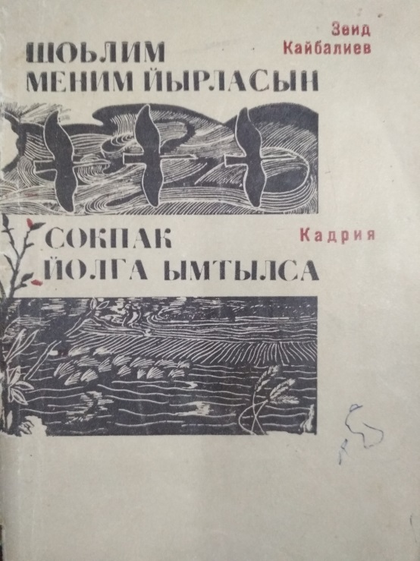
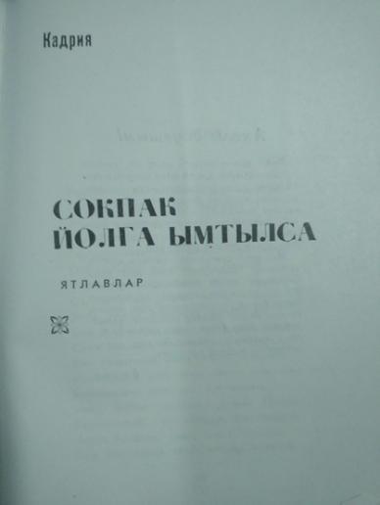
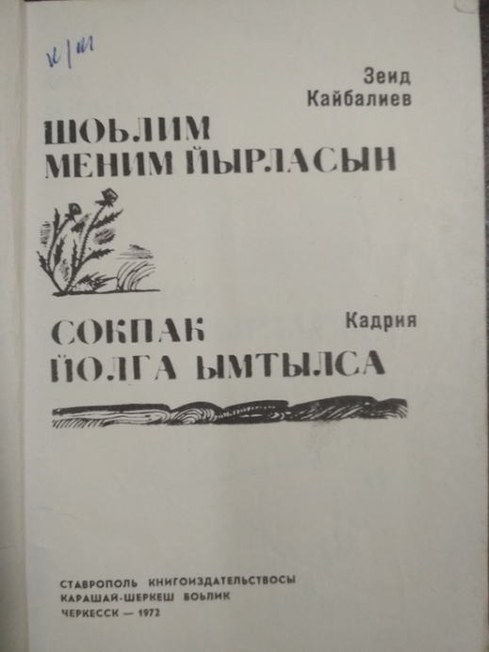
Кайбалиев Зеид. Темирбулатова Кадрия. Шоьлим меним йырласын. Сокпак йолга ымтылса(Степь моя поющая. Тропа, ведущая к дороге). – Стихи на ногайском языке. – Черкесск. Ставропольское книжное издательство, Карачаево – Черкесское отделение, 1972.

Slide 6
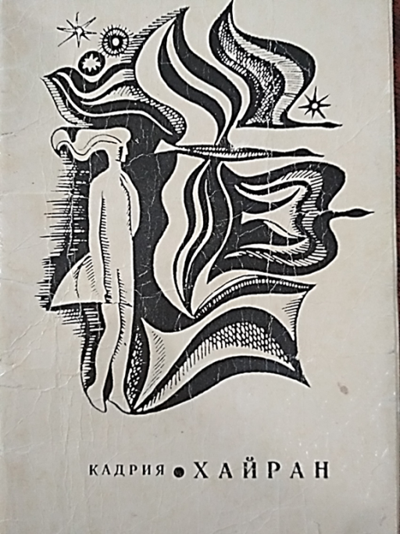
Темирбулатова Кадрия.
Яслык йырлары. Махачкала: Дагучпедгиз, 1973.
Кадрия
Хайран , Махачкала, Даг.кн. Изд-во, 1978.
Китабым ногай тилинде ызгы йылларда язылган.
Бу йыйынтыкка Аталык, Аьдем, суьюв акында язылган назмулар кирген, мен язган назмуларымда намыс эм аьдемшилик соравларын коьтерип инсанлар ара бу маьселелелер нешик шешилгенин коьрсетпеге суьйген эдим.

Slide 7
Кадрия.
Ятлавлар. Махачкала, Даг. кн. изд-во, 1980.
Замансыз яшавдан кеткен Кадриядынъ бу китапке сонъгы йылларда язган ятлавлары кирген.

Slide 8
Темирбулатова К. Айындырык ярыгы. Махачкала: Даг. кн. Изд-во, 1990.
К. Темирбулатовады бизим халкымыз, бек оьктемсип, оьзининъ авызыннан туьсирмей, айтып келеди. Онынъ ятлавлары да халктынъ авызыннан туьсирилмей айтылып турар деп сеним бар. «Айындырык ярыгы» деп аталып, аявлы окувшы, сенинъ колынъа замансыз дуныядан тайган Кадрия Темирбулатовадынъ поэтикалык китаби туьсип туры. Оны окувшыларга еткеруьв уьшин туьзуьвши Тагир Акманбетов аз куьш салмаган. Поэтессамыздынъ акында язылган Бийке Кулунчаковадынъ макаласын да окымага болаяксыз.
Сосы йыйынтыктагы Кадриядынъ ятлаврын окып шыкканлай, тагы да бир кере уьйкен разлык пан онынъ келпетин коьз алдымызга келтирмеге боламыз. Онынъ халк уьшин эткен иси эш бир заман мутылмас.

Slide 9
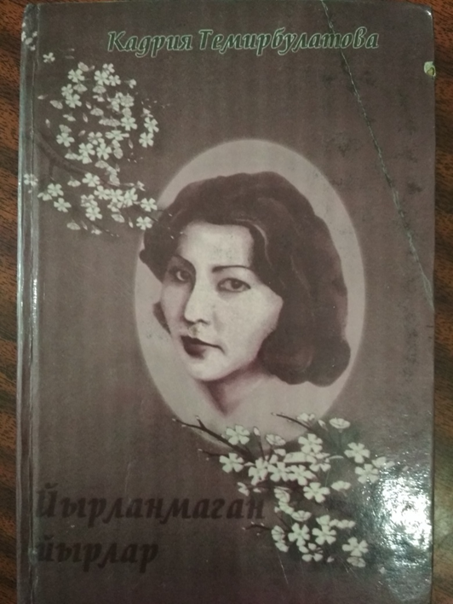
Темирбулатова К. Йырланмаган йырлар. – Махачкала, Даг. кн. Изд-во, 1999.
Замансыз дуныядан тайган белгили ногай шаьйири Кадриядынъ сосы йыйынтыгына онынъ язганларынынъ халкка белгили болганларын эм аьли де белгили болмаганлары киргистилингенлер. Оларда биз онынъ оьз халкына суьйимин, алаллыгын, дослыкты эм татымлыкты калай суьйгенин коьремиз.
Йыйынтык Кадриядынъ 50 йыллык мерекесине багысланады.
Кадрия. Уьйинъизге яхшылык. Махачкала: ГУ «Дагестанское книжное издательство», 2008.
Йыйынтык Кадриядынъ 60 йыллык мерекесине багысланады.

Slide 10
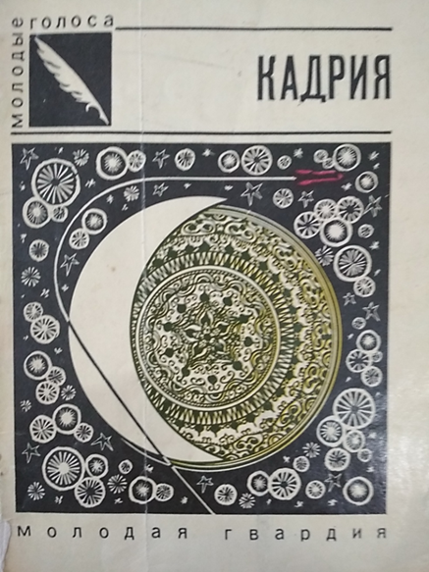
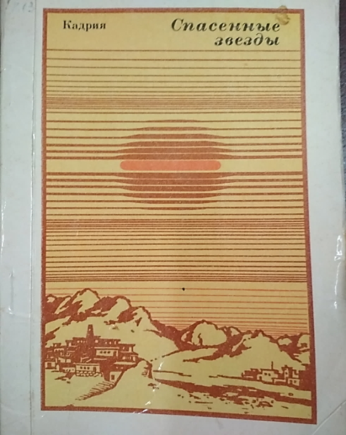
Кадрия. Улыбка луны. Стихи. Перевод с ногайского. Предисл. К Кулиева. Москва., «Молодая гвардия», 1975.
Молодая ногайская поэтесса Кадрия тепло и проникновенно пишет о красоте Кавказа, о людях, которые с детства учили её любить родную землю, открывали глубины народной мудрости. Стихи Кадрии романтичны, радуют цельностью раздумий над окружающим её миром.
Кадрия.
Спасенные звезды. Стихи. Перевод с ногайского Т. Кузовлевой. М.: Современник, 1977.

Slide 11
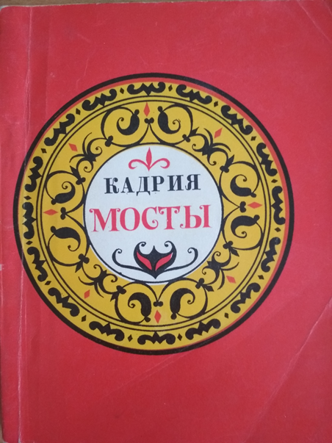
Кадрия. Мосты. Стихи и поэмы. Перевод с ногайского. Москва., «Советский писатель», 1979. Имя талантливой ногайской поэтессы хорошо известно любителям поэзии. В стихах Кадрии виден напряженный внутренний мир лирического героя – человека неравнодушного, искреннего, открытого. «Мосты» - третья книга на русском языке безвременно ушедшей из жизни поэтессы.

Slide 12
Кадрия. Дочь степей: Стихи и поэма/ пер. с ногайского. – М.: Современник,1984.
Кадрия. Человек и солнце: Стихи – Алматы: Жазушы,1998.
Жизненный и поэтический век Кадрии был недолог, судьба ее стихов оказалась счастливее – они продолжают волновать истинных любителей поэзии.
« Пусть читатель узнает мудрую не по годам, смелую, мужественную и нежную половчанку, сверкнувшую, как молния, в поэтической вселенной…» Альмира Аджигайтканова

Slide 13
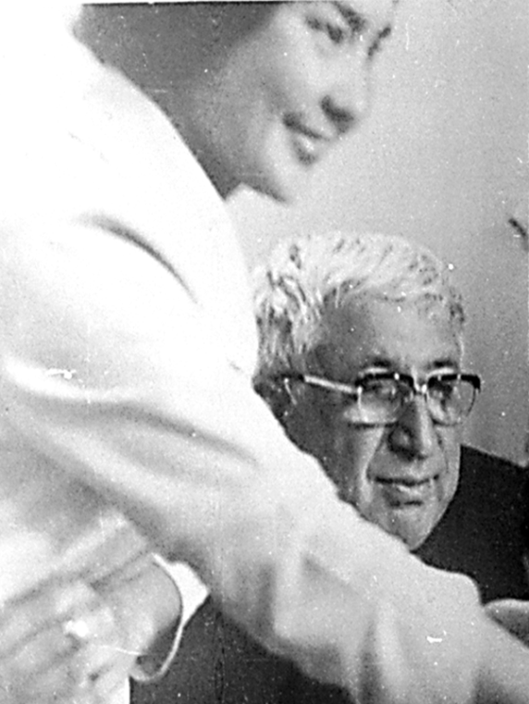
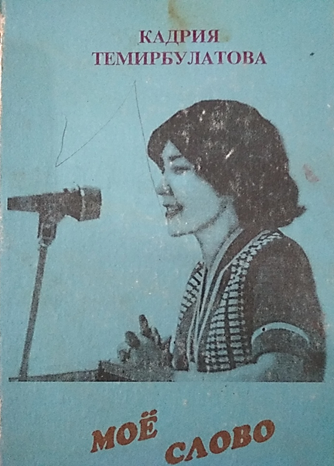
Кадрия
Моё слово. Стихи, поэма, рассказы. Даг. книжное издательство; 1999.
Ногайская поэтесса Кадрия Темирбулатова /1948-1978/ рано ушла из жизни, и её лучшие стихи остались ненаписанными. Но сохранившееся поэтическое наследие свидетельствует о большом таланте Кадрии. Оно оценено ценителями поэзии как в Дагестане, так и по всей России.
Пронизанные светом добра, искренней дочерней любовью к Родине и отчему краю, произведения Кадрии Темирбулатовой привлекают внимание тонким лиризмом, самобытностью поэтического слова.

Slide 14
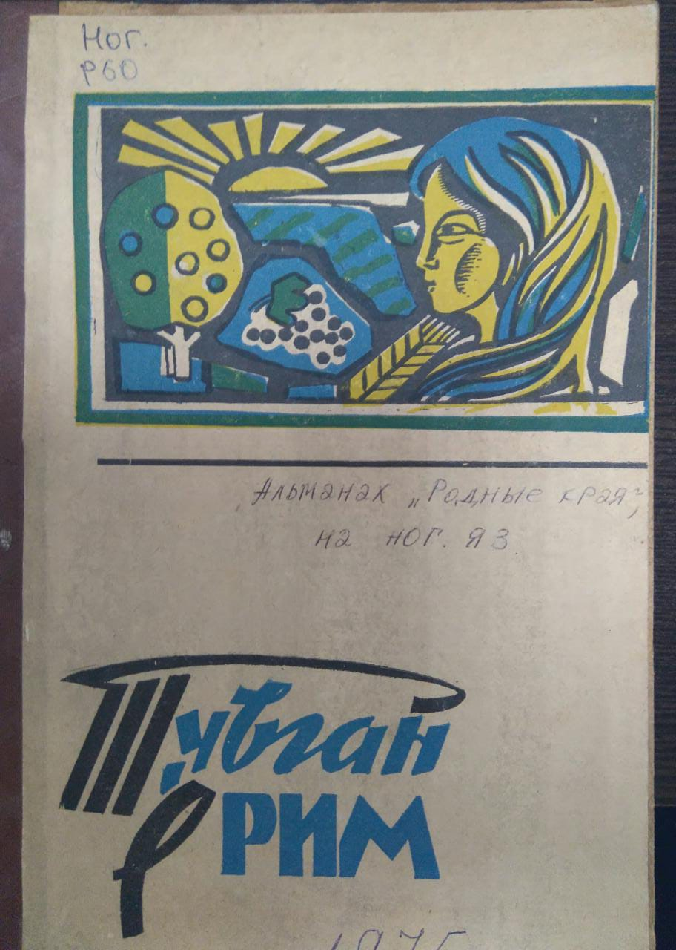
«Тувган ерим» журналларда сиз Кадриядынъ шыгармалары ман таныспага боласыз.

Slide 15
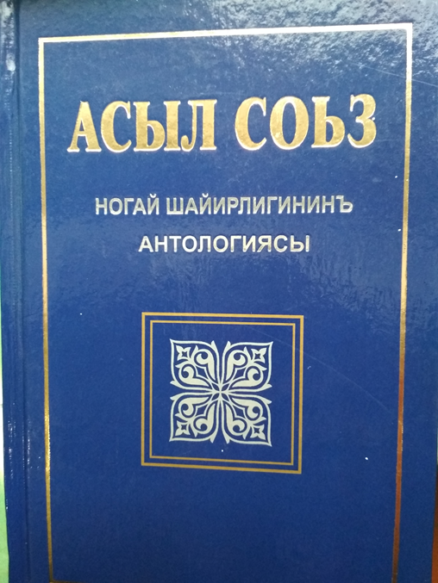
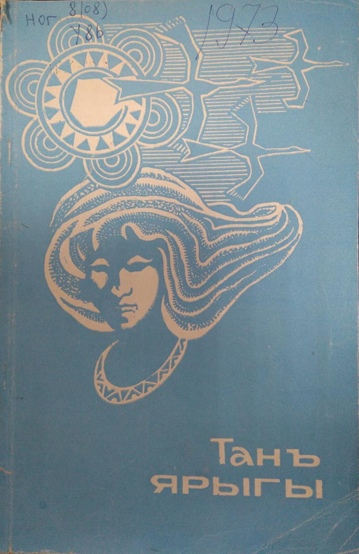
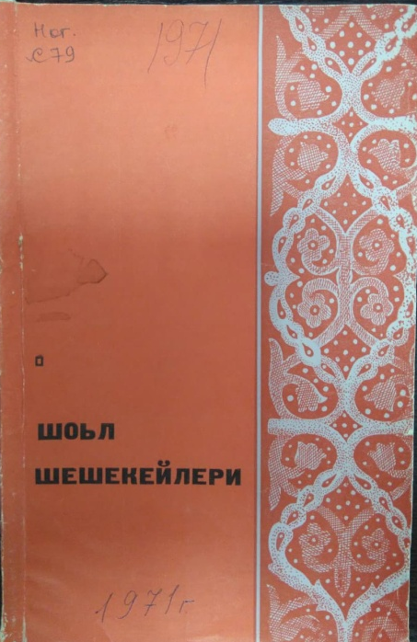
Бу йыйынтыкларда Кадриядынъ ятлавларын окымага боласыз. Сосы йыйынтыкларда кыскаша яшав йолы да берилген.

Slide 16
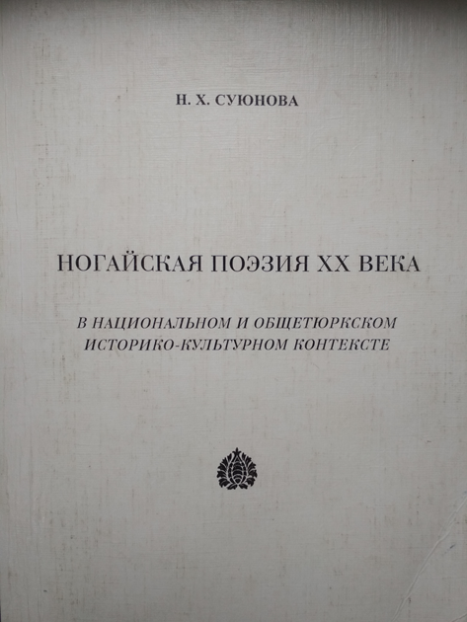
В книгах Насипхан Суюновой исследуются мировоззренческие, философские, этнические и этические основы многовекового развития ногайской словесности, являющейся неотъемлемой частью общетюркской духовной культуры, исследуется национальный мир ногайской прозы и поэзии 70-90 годов.

Slide 17
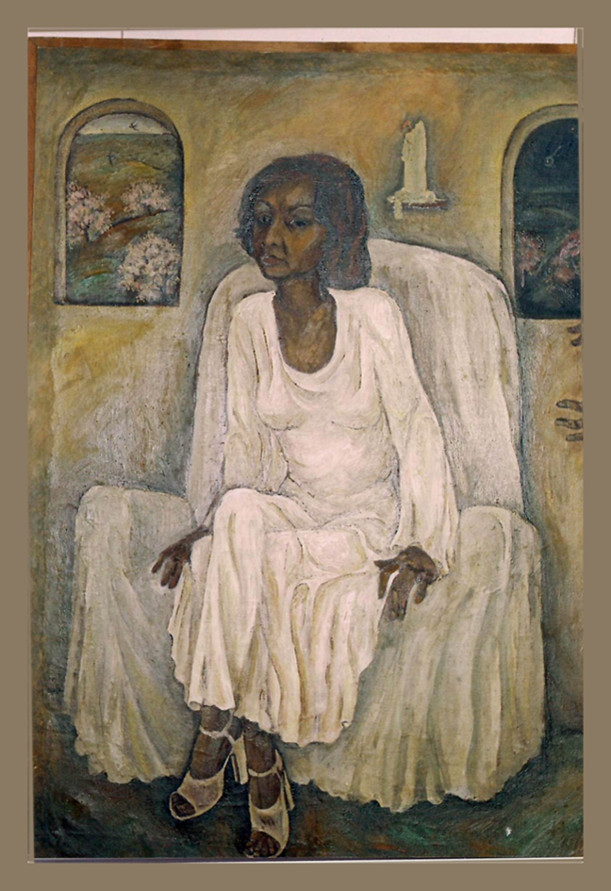
Халкым, сенинъ шыктай таза
тавысынъ
Кирген меним тамырыма, каныма.
Йырым сенинъ коьнъилинъди
ыйлытса –
Муннан уьйкен наьсип йок ты
яныма.

Slide 18
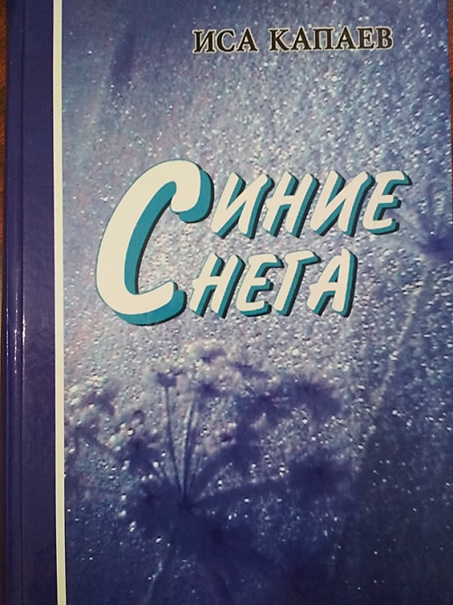
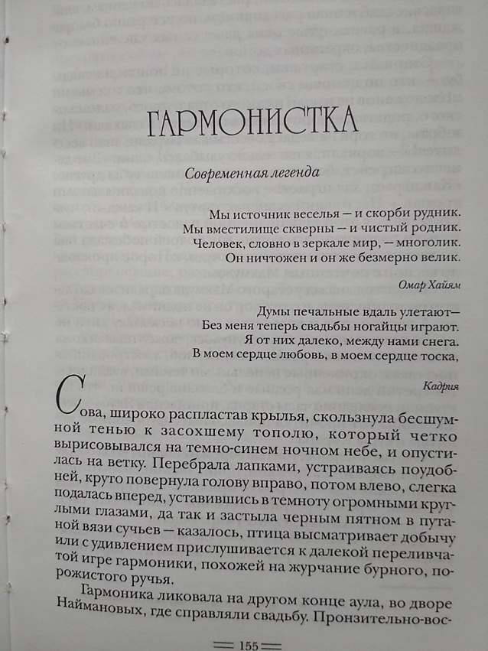
«Моя повесть «Гармонистка» (1983г) посвящена незабываемому образу Кадрии, - пишет Иса Капаев. – Ногайскую поэтессу Кадрию зверски убили и сожгли… Предчувствие этой трагедии задолго до истинной смерти ощущается в её стихах. Её поэзия подобна чистоте утренней росы, была неестественной в мире грязи и бесчестия. Кадрия – цветок, рожденный и погубленный ненастьем. Появление поэтессы такого уровня для нашего народа было явлением преждевременным. Она в стихах часто обращалась к звездам. Кадрия – летящая звезда, появившаяся на небосводе и исчезнувшая навсегда…»

